Slide 1

ΝΕΥΡΟΦΥΣΙΟΛΟΓΙΑ 2Β

Slide 2
ΕΠΙΠΕΔΑ ΕΛΕΓΧΟΥ ΚΙΝΗΤΙΚΗΣ ΛΕΙΤΟΥΡΓΙΑΣ KANDEL
Τα κινητικά συστήματα είναι οργανωμένα σε 3 επίπεδα ελέγχου.
Νωτιάιος μυελός
Στέλεχος
Φλοιός
Κάθε επίπεδο δέχεται τις αισθητικές πληροφορίες σχετικές με τις κινήσεις που ελέγχει.

Slide 3
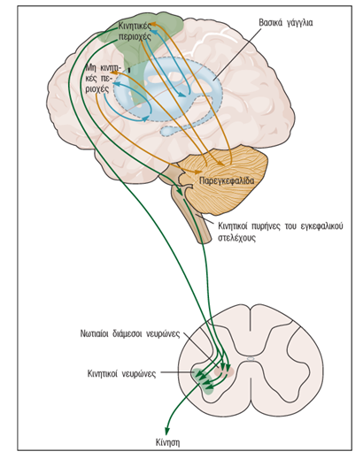
Ο φλοιός επιδρά στο ΝΜ είτε άμεσα,
στους α κινητικούς νευρώνες, είτε έμμεσα,
μέσω των στελεχιαίων πυρήνων
στους διάμεσους νευρώνες ΝΜ.
Τα τρία επίπεδα οργάνωσης κίνησης
δέχονται αισθητικές πληροφορίες και
υφίστανται επίδραση υποφλοιωδών
συστημάτων: παρεγκεφαλίδας και
Βασικών Γαγγλίων, με τη μεσολάβηση
του θαλάμου.

Slide 4
1. ΝΩΤΙΑΙΟΣ ΜΥΕΛΟΣ (ΝΜ)
Περιέχει νευρωνικά κυκλώματα που εξυπηρετούν αυτόματα και στερεότυπα κινητικά σχέδια και αντανακλαστικά (διατηρούνται ακόμα και όταν ο ΝΜ αποχωριστεί από τον εγκέφαλο).
Ο Sherrington απέδειξε ότι τόσο τα αντανακλαστικά κυκλώματα όσο και εκείνα που εμπλέκονται σε εκούσιες κινήσεις οργανώνονται από το ίδιο δίκτυο διάμεσων νευρώνων που τους ονόμασε τελική κοινή οδό.

Slide 5
2. ΕΓΚΕΦΑΛΙΚΟ ΣΤΕΛΕΧΟΣ
Έσω σύστημα: ενοποιεί οπτικές, αιθουσαίες και σωματοαισθητικές πληροφορίες για ρύθμιση ισορροπίας.
Έξω σύστημα: ελέγχει σκόπιμες κινήσεις άκρων, κεφαλής και οφθαλμών.

Slide 6
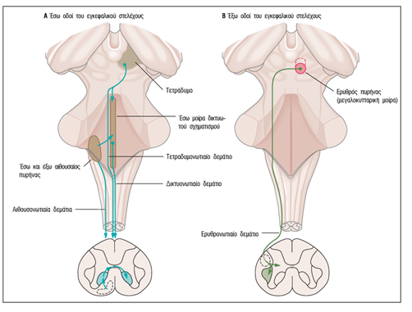

Slide 7
3. ΦΛΟΙΟΣ
Πρωτοταγής κινητικός φλοιός
Προκινητικός φλοιός
Συμπληρωματική κινητική περιοχή
Προβάλλουν στο ΝΜ απευθείας ή μέσω του εγκεφαλικού στελέχους.
Ο Προκινητικός φλοιός και η Συμπληρωματική κινητική περιοχή δέχονται πληροφορίες από τον Προμετωπιαίο Συνειρμικό και Οπίσθιο Βρεγματικό φλοιό, προβάλλουν στον Πρωτοταγή Κινητικό φλοιό και είναι σημαντικοί για το συντονισμό και σχεδιασμό σύνθετων κινήσεων.

Slide 8
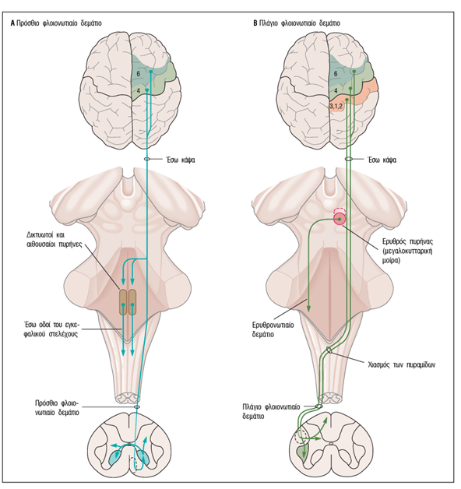

Slide 9
1. ΝΜ οργάνωση
Τα κυτταρικά σώματα των κινητικών νευρώνων εντοπίζονται στα πρόσθια κέρατα της φαιάς ουσίας σχηματίζοντας τους κινητικούς πυρήνες.
Κινητικοί νευρώνες που νευρώνουν εγγύς μυς βρίσκονται προς τα έσω, ενώ εκείνοι που νευρώνουν άπω μυς προς τα έξω.
Κινητικοί νευρώνες που νευρώνουν καμπτήρες μυς βρίσκονται προς τα έξω, ενώ εκείνοι που νευρώνουν εκτείνοντες μυς προς τα έσω.
Οι εγγύς αξονικοί μυς και οι εκτείνοντες (κάτω άκρων) χρησιμοποιούνται για τη στάση σώματος και ισορροπία (έσω-κοιλιακό σύστημα πυρήνων ΝΜ) .
Οι άπω μυς (ιδίως άνω άκρων) χρησιμοποιούνται για λεπτές κινήσεις (έξω ραχιαίο τμήμα πυρήνων ΝΜ).
Οι διαφορετικές ομάδες κινητικών νευρώνων ΝΜ ελέγχονται από διαφορετικούς διάμεσους νευρώνες και από διαφορετικές κατιούσες οδούς.

Slide 10
2. ΕΓΚΕΦΑΛΙΚΟ ΣΤΕΛΕΧΟΣ
Νευρώνες εγκεφαλικού στελέχους προβάλουν στη φαιά ουσία ΝΜ με δύο συστήματα οδών.
Οι έσω οδοί προβάλλουν στο έσω-κοιλιακό σύστημα πυρήνων ΝΜ (αξονικοί-εγγύς μυς).
Οι έξω οδοί προβάλλουν στο έξω ραχιαίο τμήμα πυρήνων ΝΜ (άπω μυς άκρων).

Slide 11
2. ΕΓΚΕΦΑΛΙΚΟ ΣΤΕΛΕΧΟΣ
Έσω οδοί
Ρύθμιση στάσης και ισορροπίας.
Αιθουσονωτιαίο δεμάτιο
Δικτυονωτιαίο δεμάτιο
Τετραδυμονωτιαίο δεμάτιο
Κατέχονται ομόπλευρα (κοιλιακή δέσμη)
Καταλήγουν σε διάμεσους νευρώνες και επηρεάζουν νευρώνες στο έσω-κοιλιακό σύστημα πυρήνων ΝΜ (αξονικοί εγγύς μυς).

Slide 12
2. ΕΓΚΕΦΑΛΙΚΟ ΣΤΕΛΕΧΟΣ
Αιθουσονωτιαίο δεμάτιο
Εκφύεται από Αιθουσαίους πυρήνες.
Αντανακλαστικός έλεγχος ισορροπίας και στάσης από το λαβύρινθο
Δικτυονωτιαίο δεμάτιο
Εκφύεται από πυρήνες Δικτυωτού Σχηματισμού Γέφυρας και Προμήκη.
Πραγματοποιεί διεγερτικές και ανασταλτικές συνδέσεις με διάμεσους νευρώνες. Ολοκληρώνει πληροφορίες από αιθουσαίους πυρήνες και εγκεφαλικό φλοιό.
Τετραδυμονωτιαίο δεμάτιο
Εκφύεται από τα άνω διδύμια (μέσος εγκέφαλος) και συντονίζει κινήσεις κεφαλής και οφθαλμών.

Slide 13
2. ΕΓΚΕΦΑΛΙΚΟ ΣΤΕΛΕΧΟΣ
Έξω οδοί
Λεπτές κινήσεις
Ερυθρονωτιαίο δεμάτιο.
Εκφύεται από τον ερυθρό πυρήνα (μέσος εγκέφαλος)
Κατέρχεται από τη ραχιαία πλάγια δέσμη Καταλήγει σε διάμεσους νευρώνες και επηρεάζουν νευρώνες στο έξω ραχιαίο τμήμα πυρήνων ΝΜ.

Slide 14
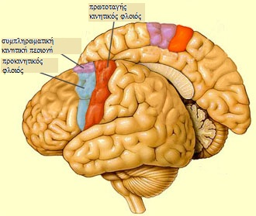
3. ΦΛΟΙΟΣ

Slide 15
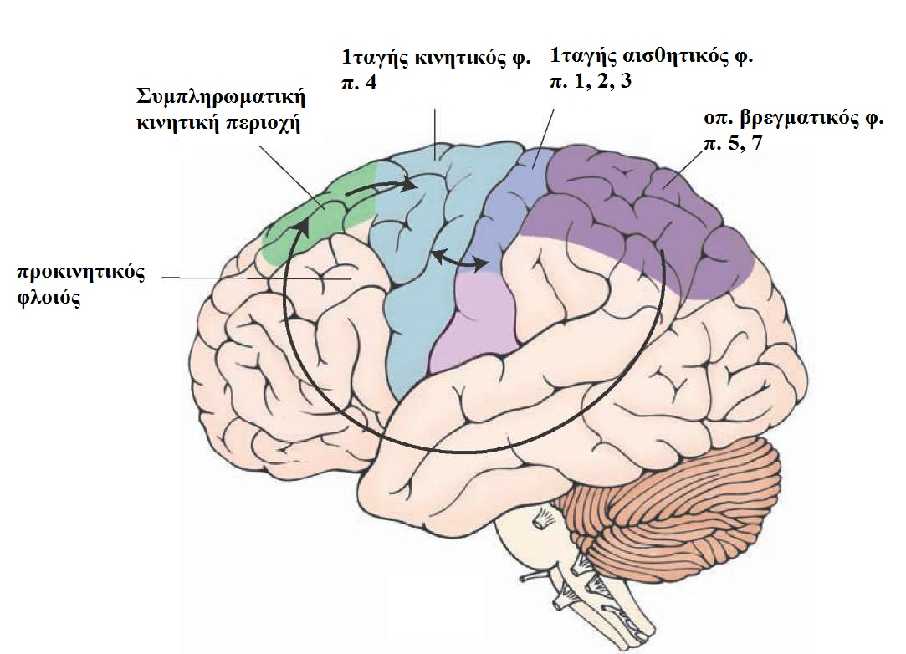
3. ΦΛΟΙΟΣ

Slide 16
3. ΦΛΟΙΟΣ
Ελέγχει οργάνωση σύνθετων κινητικών δράσεων και εκτέλεσης λεπτών κινήσεων με ακρίβεια.
Άμεσα κινητικούς και διάμεσους νευρώνες
Έμμεσα πυρήνες στελέχους (κατιόντα δεμάτια)
Φλοιοπρομηκικές ίνες κινητικοί πυρήνες στελέχους μυς προσώπου
Φλοιονωτιαίες ίνες κινητικοί πυρήνες ΝΜ μυς κορμού και άκρων

Slide 17
3. ΦΛΟΙΟΣ Φλοιονωτιαίο δεμάτιο
Το μεγαλύτερο κατιόν δεμάτιο.
1 εκ. ίνες
50% από π. 4 κατά Brodmann (1ταγής κινητικός φλοιός)
30% από π.6 κατά Brodmann (προκινητική περιοχή)
20% από π. 3,2,1 κατά Brodmann (σωματοαισθητικός φλοιός)

Slide 18
3. ΦΛΟΙΟΣ Φλοιονωτιαίο δεμάτιο
Οι ίνες κατέρχονται δια μέσω της έσω κάψας, κοιλιακά στο μέσο εγκέφαλο, χωρίζονται σε δεσμίδες ανάμεσα στους πυρήνες γέφυρας και ανασυγκροτούνται στον προμήκη. Στην ένωση προμήκη-ΝΜ χιάζονται κατά τα ¾.
Οι χιασμένες ίνες (π.4, λιγότερο π. 6,1,2,3) (πλάγιο φλοιονωτιαίο δεμάτιο) προβάλλουν στο έξω ραχιαίο τμήμα πυρήνων ΝΜ. Δίνουν ίνες και στον ερυθρό πυρήνα (π. 6). - Άμεση σύνδεση με α κινητικούς νευρώνες (μυς δαχτύλων, προσώπου, γλώσσας-λεπτές ανεξάρτητες κινήσεις)
Οι αχίαστες ίνες (π. 6, λιγότερο π. 4) (κοιλιακό φλοιονωτιαίο δεμάτιο) προβάλλουν αμφίπλευρα στο έσω-κοιλιακό σύστημα πυρήνων ΝΜ (αξονικοί εγγύς μυς). Συμβάλλουν στις έσω οδούς στελέχους (Αιθουσονωτιαίο, Δικτυονωτιαίο και Τετραδυμονωτιαίο δεμάτιο).

Slide 19
ΣΩΜΑΤΟΤΟΠΙΚΗ ΟΡΓΑΝΩΣΗ ΦΛΟΙΟΥ
1870 Fritsch-Hitzig: ηλεκτρικός ερεθισμός περιοχών φλοιού σκύλου προκαλεί ετερόπλρευρη σύσπαση διαφορετικών μυών.
Ferrier: παρόμοια παρατήρηση σε πιθήκους
Sherrington: στα ανώτερα πρωτεύοντα οι κινητικές αποκρίσεις εκπορεύονται ευκολότερα μετά από ερεθισμό της πρόσθιας κεντρικής έλικας (π. 4).
Hughlings Jackson: υπέθεσε ότι στη διάρκεια μίας επιληπτικής κρίσης, η διαδοχική δραστηριοποίηση ομάδων μυών από την περιφέρεια προς το κέντρο (δάχτυλα, καρπός, αγκώνας ώμος, κορμός) οφείλεται στη διαδοχική εξάπλωση παθολογικής εκφόρτισης νευρώνων στον κινητικό φλοιό.

Slide 20
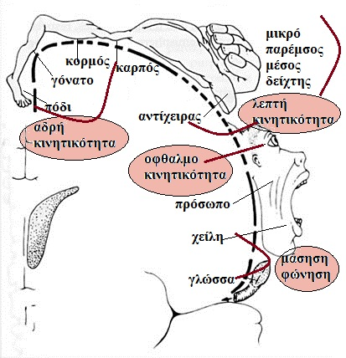
ΠΡΩΤΟΤΑΓΗΣ ΚΙΝΗΤΙΚΟΣ ΦΛΟΙΟΣ π. 4

Slide 21
ΠΡΟΚΙΝΗΤΙΚΟΣ ΦΛΟΙΟΣ π. 6
Δέχεται ίνες από το βρεγματικό φλοιό
Δίνει στον 1ταγή κινητικό φλοιό και συμμετέχει στα έσω κατιόντα δεμάτια στελέχους (εγγύς αξονικοί μυς) [προσανατολισμός σώματος και χεριού προς το στόχο].

Slide 22
ΣΥΜΠΛΗΡΩΜΑΤΙΚΟΣ ΚΙΝΗΤΙΚΟΣ ΦΛΟΙΟΣ
Προγραμματισμός σύνθετων αλληλουχιών κίνησης.
Προβάλλει στο ΝΜ συμμετέχοντας στα έσω κατιόντα δεμάτια και έμμεσα επηρεάζει τους άπω μυς μέσω 1ταγή κινητικού φλοιού.

Slide 23
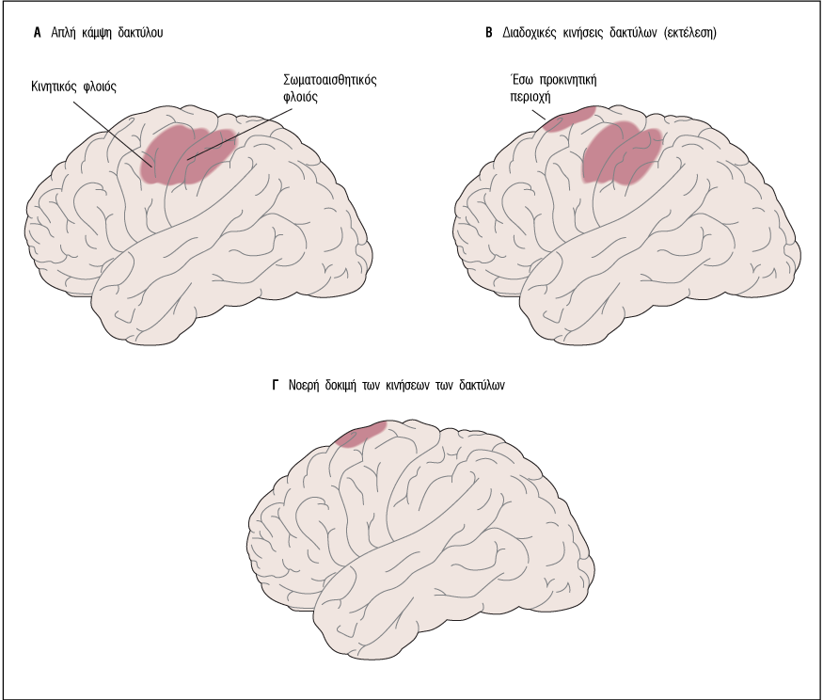
Αλλαγή αιματικής ροής

Slide 24
ΒΑΣΙΚΑ ΓΑΓΓΛΙΑ (ΒΓ)
Αποτελούν ένα εν παραλλήλω κύκλωμα με το φλοιό. Πληροφορούνται το κινητικό σχέδιο (από το φλοιό), το επηρεάζουν και μεταφέρουν τις αλλαγές πίσω στο φλοιό (μέσω του θαλάμου).
Δεν επιδρούν απευθείας στο ΝΜ.

Slide 25
ΒΑΣΙΚΑ ΓΑΓΓΛΙΑ
Κερκοφόρος πυρήνας
Κέλυφος
Ωχρά Σφαίρα
Υποθαλάμιος πυρήνας
Μέλαινα Ουσία
Ερυθρός πυρήνας
Δικτυωτός σχηματισμός
Νεοραβδωτό σώμα
Παλαιοραβδωτό σώμα

Slide 26
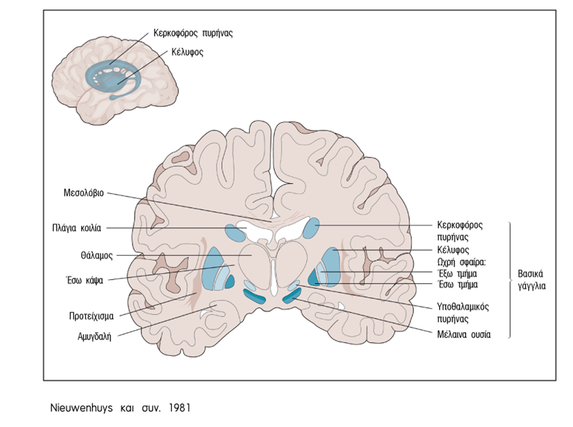

Slide 27
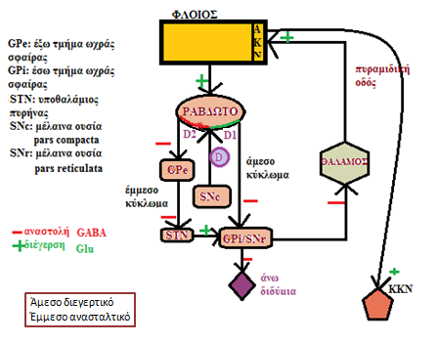

Slide 28
ΒΑΣΙΚΑ ΓΑΓΓΛΙΑ
Άμεση οδός διευκολύνει φλοιικά αρχόμενες κινήσεις
Έμμεση οδός καταστέλλει ανεπιθύμητες κινήσεις
ΒΓ: κέντρα διαλογής κινήσεων
ΒΓ: τονική δράση-φρένο εμποδίζει ανεπιθύμητες ενέργειες
Επιλέγουν ποια διαθέσιμα προγράμματα θα ενεργοποιηθούν
Συνεχής ενεργοποίηση κινητικού συστήματος για εκτέλεση ταχέων κινήσεων χωρίς προεργασία.

Slide 29
ΒΑΣΙΚΑ ΓΑΓΓΛΙΑ ΚΛΙΝΙΚΕΣ ΕΚΔΗΛΩΣΕΙΣ
Βραδυκινησία: παρατεταμένος λανθάνων χρόνος έναρξης-μειωμένη ταχύτητα ολοκλήρωσης κίνησης. Ένδεια κινήσεων. Μείωση αυτοματικών κινήσεων που συνοδεύουν κύρια κίνηση ή μικρών διορθωτικών κινήσεων. Βλεφαρισμός –ομιλία-κατάποση.
Μειωμένη είσοδος ντοπαμίνης στο σύστημα (PD), εκφύλιση νευρώνων ραβδωτού σώματος (HD)-καταστροφή ωχράς σφαίρας (Hallervorden Spatz).

Slide 30
ΒΑΣΙΚΑ ΓΑΓΓΛΙΑ ΚΛΙΝΙΚΕΣ ΕΚΔΗΛΩΣΕΙΣ
Διαταραχή ισορροπίας λόγω αδυναμίας ρυθμιστικών αντισταθμιστικών κινήσεων. Ακούσια κάμψη κορμού και αυχένος, αδυναμία έγερσης από ύπτια θέση, πολλαπλά μικρά διορθωτικά βήματα σε ώθηση.
Δυσκαμψία: αυξημένη αντίσταση στην παθητική κίνηση, ομαλή σε όλο το εύρος κίνησης. Αφορά σε όλες τις μυϊκές ομάδες, αλλά ιδιαίτερα στους καμπτήρες κορμού και άκρων.
Καταστροφή μελαινοραβδωτού συστήματος-επηρεάζονται αλληλοδιάδοχα ανασταλτικά και ευοδωτικά επιμέρους κυκλώματα.

Slide 31
ΒΑΣΙΚΑ ΓΑΓΓΛΙΑ ΚΛΙΝΙΚΕΣ ΕΚΔΗΛΩΣΕΙΣ
Ακούσιες κινήσεις
Τρόμος: παροξυσμική δραστηριότητα, εναλλασσόμενη ανταγωνιστών μυών.
Χορεία: άρρυθμες, βίαιες, γρήγορες, τιναγμοειδείς, άσκοπες αλλά τις ενσωματώνουν
Αθέτωση: αργές, ερπυστικές, άσκοπες, συρρέουσες (αδυνατεί να διατηρήσει σε σταθερή θέση τα δάχτυλα)
Βαλλισμός: ανεξέλεγκτη χονδροειδής εκτίναξη ολόκληρου άκρου (ημιβαλλισμός-υποθαλάμιος πυρήνας)
Δυστονία: εμμένουσα θέση ή στάση λόγω ταυτόχρονης σύσπασης αγωνιστών και ανταγωνιστών.

Slide 32
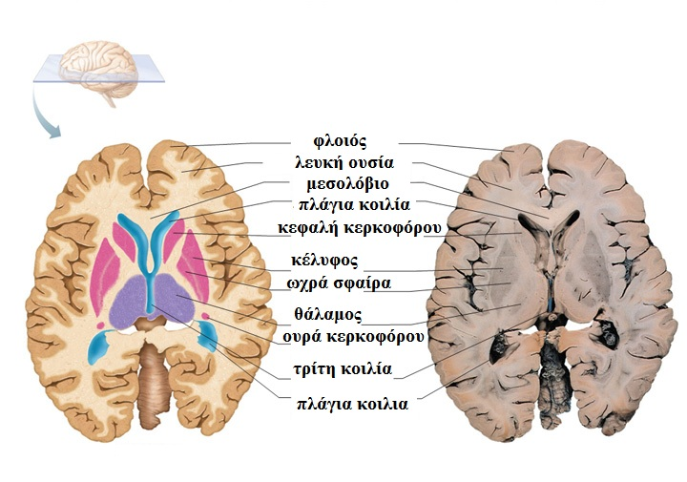

Slide 33
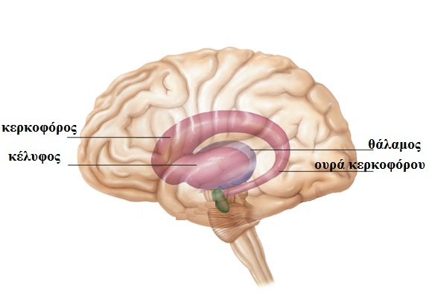

Slide 34
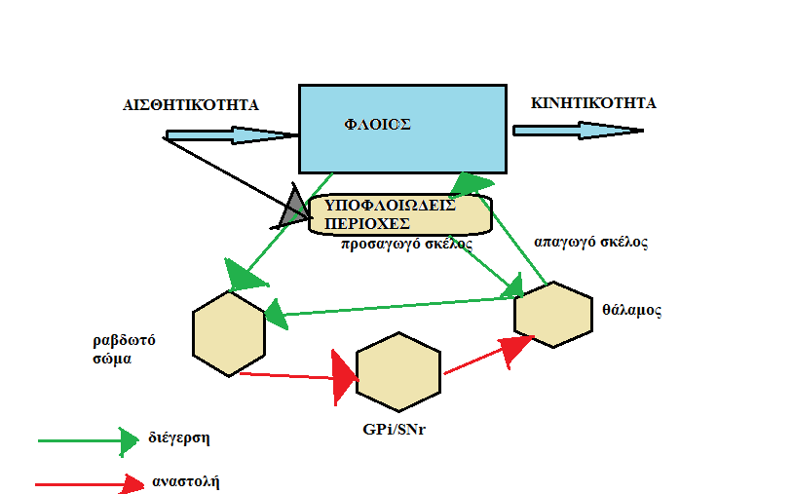

Slide 35
ΠΑΡΕΓΚΕΦΑΛΙΔΑ
ΣΥΝΤΟΝΙΣΜΟΣ ΚΙΝΗΣΕΩΝ
Παρεμβάλλεται μεταξύ συστημάτων (πυραμιδικό, εξωπυραμιδικό, αισθητικό, αιθουσαίο)

Slide 36
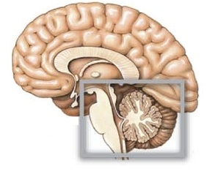
ΠΑΡΕΓΚΕΦΑΛΙΔΑ
Πού?
Οπίσθιο βόθρο, κάτω από τα εγκεφαλικά ημισφαίρια (σκηνίδιο), πίσω από το στέλεχος.

Slide 37
ΠΑΡΕΓΚΕΦΑΛΙΔΑ
Αποτελείται από: δύο ημισφαίρια & σκώληκα
Φαιά και λευκή ουσία.
Φαιά: φλοιός και πυρήνες.
Φλοιός: πολλαπλές μικρές παράλληλες έλικες: φύλλα παρεγκεφαλίδας- δέντρο της ζωής
Πυρήνες: οροφιαίος, σφαιρικός, εμβολοειδής, οδοντωτός
Σκέλη: συνδέουν την παρεγκεφαλίδα με το υπόλοιπο ΚΝΣ (προσαγωγές και απαγωγές οδοί)

Slide 38
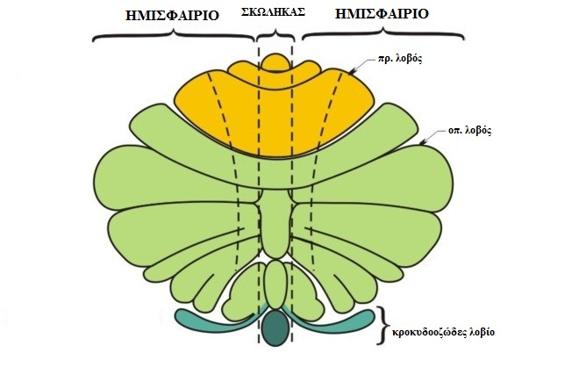

Slide 39
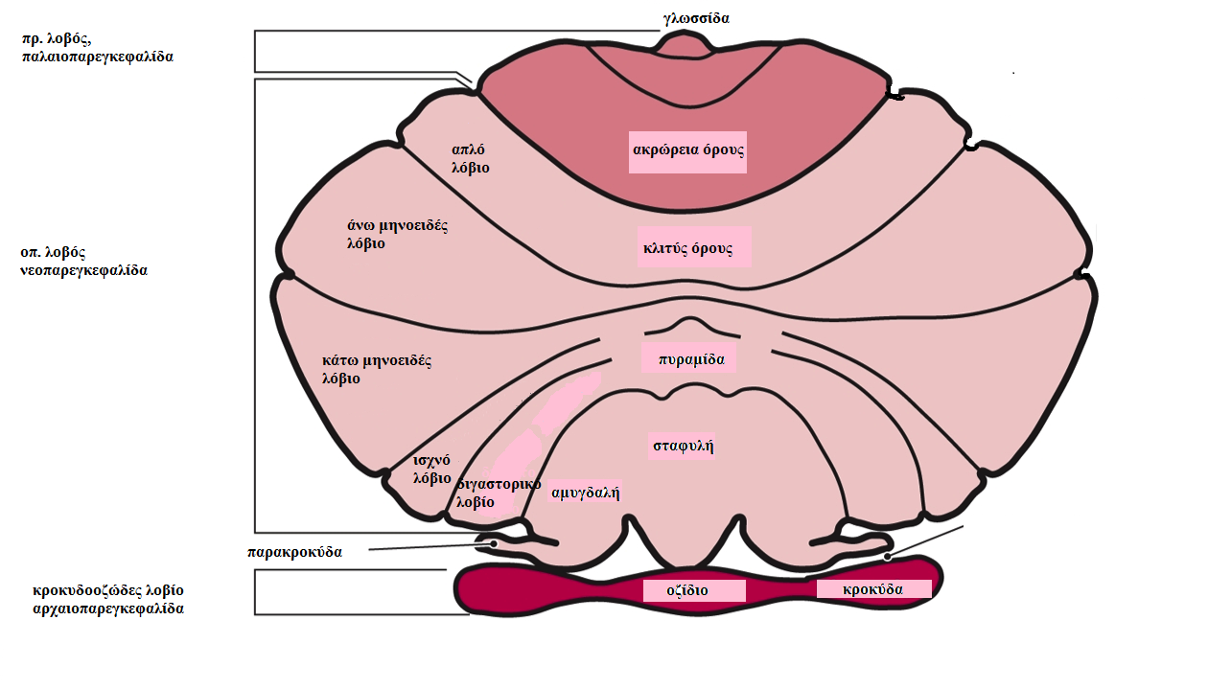
ΠΑΡΕΓΚΕΦΑΛΙΔΑ Βάσει εξωτερικής μορφολογίας διαιρείται σε λοβία που δεν έχουν σχέση με τη εμβρυολογική εξέλιξη ή τη λειτουργία.

Slide 40
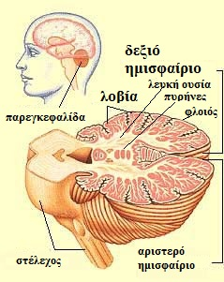
10% βάρους εγκεφάλου
50% κυττάρων εγκεφάλου
40 φορές περισσότερους
προσαγωγούς
από απαγωγούς οδούς.
Φλοιός 3 στιβάδες /
5 τύποι κυττάρων.
Οι 4 τύποι είναι ανασταλτικοί.

Slide 41
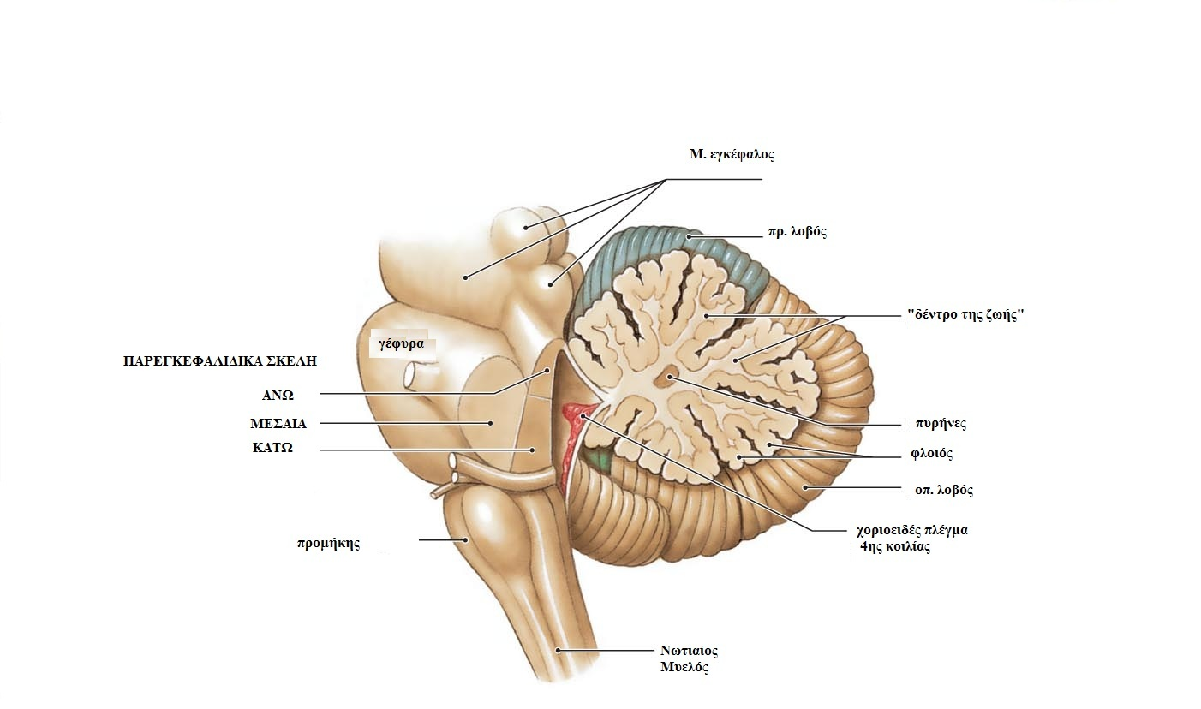

Slide 42
ΠΑΡΕΓΚΕΦΑΛΙΔΑ
Βελτιώνει την ακρίβεια των κινήσεων.
Συγκρίνει τις κατιούσες κινητικές εντολές με τις εισερχόμενες πληροφορίες για την πορεία της κίνησης («τι θέλω να κάνω, πού βρίσκομαι τώρα»).
Κάνει διορθώσεις επιδρώντας στο στέλεχος ή στο φλοιό (όχι απευθείας στο ΝΜ).
Βλάβη της παρεγκεφαλίδας καταργεί το συντονισμό των κινήσεων, διαταράσσει την ισορροπία και μειώνει το μυϊκό τόνο.

Slide 43
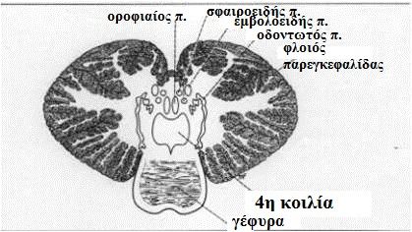
ΠΑΡΕΓΚΕΦΑΛΙΔΑ
Φλοιός: υποδέχεται πληροφορίες
Λευκή ουσία
Πυρήνες: αφετηρία απαγωγών οδών

Slide 44
ΠΑΡΕΓΚΕΦΑΛΙΔΑ Λειτουργικές μοίρες
Αιθουσοπαρεγκεφαλίδα.
(αρχαιοπαρεγκεφαλίδα)
Αρχαιότερη φυλογενετικά
Δέχεται προσαγωγές ίνες {Κ} από αιθουσαίους πυρήνες (κροκυδοοζώδες λοβίο).
Η απαγωγός οδός {Κ} ξεκινάει από τον οροφιαίο πυρήνα και προβάλλει πάλι στους αιθουσαίους πυρήνες.
Ρυθμίζει κινήσεις οφθαλμών και την ισορροπία σώματος κατά τη στάση και βάδιση.

Slide 45
ΠΑΡΕΓΚΕΦΑΛΙΔΑ Λειτουργικές μοίρες
Νωτιαίοπαρεγκεφαλίδα
(Παλαιοπαρεγκεφαλίδα)
Δέχεται προσαγωγές ίνες {Κ} από ιδιοδεκτικούς υποδοχείς μυών και τενόντων (πρόσθιος λοβός) [νωτιαίοπαρεγκεφαλιδικά δεμάτια].
Η απαγωγός οδός {Α} ξεκινάει από τον σφαιροειδή και εμβόλιμο πυρήνα και προβάλλει μέσω του ερυθρού πυρήνα στο ΝΜ.
Ρυθμίζει μέσω κατιόντων δεματίων το συντονισμό αγωνιστών-ανταγωνιστών και το μ. τόνο.

Slide 46
ΠΑΡΕΓΚΕΦΑΛΙΔΑ Λειτουργικές μοίρες
Εγκεφαλοπαρεγκεφαλίδα
(Νεοπαρεγκεφαλίδα)
Δέχεται προσαγωγές ίνες {Μ} από τον προκινητικό και συμπληρωματικό κινητικό φλοιό.
Η απαγωγός οδός {Α} ξεκινάει από τον οδοντωτό πυρήνα και προβάλλει στο φλοιό μέσω του θαλάμου.
Ρυθμίζει την ομαλότητα και ακρίβεια των κινήσεων, τις οποίες διορθώνει κατά την εκτέλεσή τους.

Slide 47
ΠΑΡΕΓΚΕΦΑΛΙΔΑ
Ο οδοντωτός πυρήνας βοηθάει στην έναρξη των κινήσεων (εντολή από φλοιό).
Ο εμβόλιμος και σφαιροειδής ενεργοποιούνται αφού η κίνηση έχει ξεκινήσει (πληροφορία από ΝΜΑ).
Ο οροφιαίος πυρήνας ελέγχει τις αντιβαρικές συνεργικές κινήσεις.

Slide 48
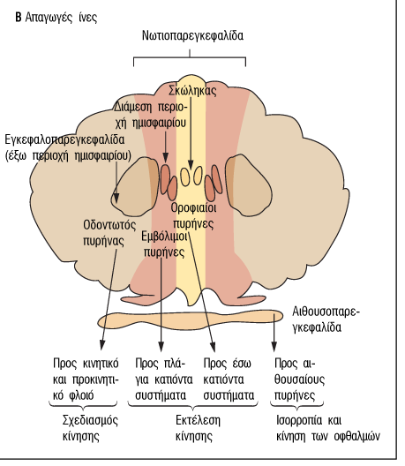
ΠΑΡΕΓΚΕΦΑΛΙΔΑ Λειτουργικές μοίρες

Slide 49
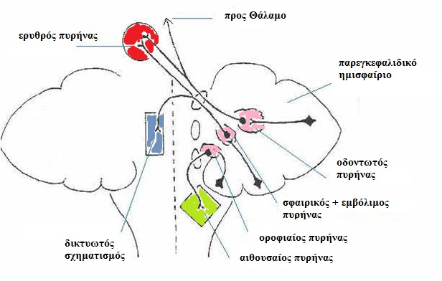
ΠΑΡΕΓΚΕΦΑΛΙΔΑ

Slide 50
ΠΑΡΕΓΚΕΦΑΛΙΔΑ ΚΛΙΝΙΚΕΣ ΕΚΔΗΛΩΣΕΙΣ
Διαταραχή συντονισμού εκουσίων κινήσεων-Αταξία-
δυσμετρία, δυσδιαδοχοκινησία-βλάβη ημισφαιρίων
νυσταγμός-βλάβη σκώληκα
δυσαρθρία
Τρόμος τελικού σκοπού-βλάβη ημισφαιρίων
Διαταραχή ισορροπίας-βάδισης-βλάβη σκώληκα
Ελάττωση μυϊκού τόνου-σε οξείες βλάβες, σταδιακά βελτιώνεται

Slide 51
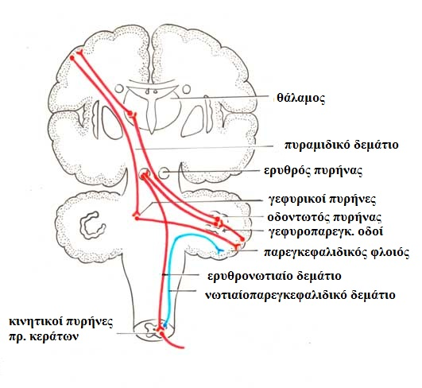

Slide 52
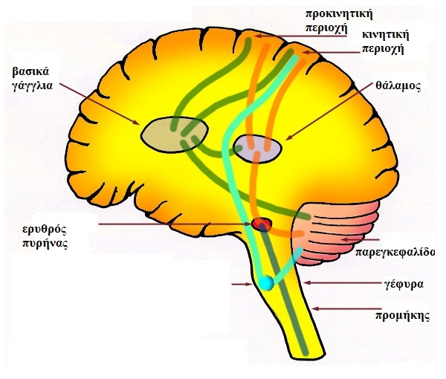

Slide 53
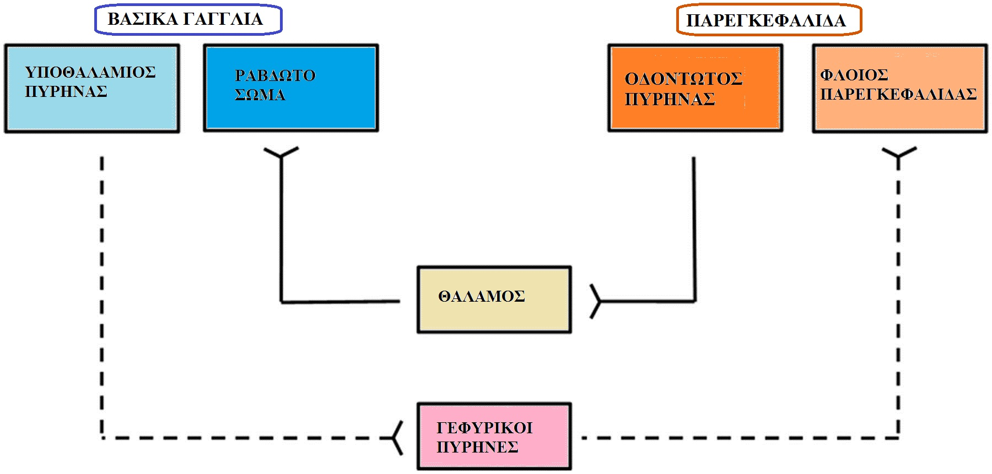

Slide 54
ΠΥΡΑΜΙΔΙΚΟ vs ΕΞΩΠΥΡΑΜΙΔΙΚΟ ΣΥΣΤΗΜΑ Φλοιονωτιαία δεμάτια: κατιόντα δεμάτια που συνδέουν φλοιό-ΝΜ (ανώτερο με κατώτερο κινητικό νευρώνα) Άμεσα-Έμμεσα
Πυραμιδική οδός
Άμεση σύνδεση εγκεφαλικού φλοιού με ΝΜ μέσω ινών που διέρχονται από τις πυραμίδες του προμήκους (Turck 1851)
Αποτελείται από 1 εκατομμύριο ίνες.
ΌΜΩΣ μόνο 25.000 κ.Betz στο π. 4 κατά Broadmann.
Πυροδοτούνται 60 ms πριν από την έναρξη κίνησης.
ΑΡΑ η πυραμιδική οδός δέχεται ίνες και από άλλες φλοιικές περιοχές (π. 6, 1,2,3, 5, 7).
Στο κατώτερο άκρο του προμήκους χιάζεται κατά 75%.
Τελικά, μόνο 10-20% ινών συνάπτονται άμεσα με α-κινητικό νευρώνα (μεγάλης διαμέτρου ίνες που προέρχονται από κ.Betz
Εξωπυραμιδική οδός
Έμμεση σύνδεση φλοιού-ΝΜ μέσω ενδιάμεσων πυρήνων (ερυθρός, ΔΣ, αιθουσαίοι, τετράδυμο) που ΔΕΝ διέρχονται από τις πυραμίδες του προμήκους.
Παράπλευρες ίνες κατιόντων δεματίων προς θάλαμο, παρεγκεφαλίδα και ραβδωτό σώμα.
S. A. K. Wilson: εισήγαγε τον όρο εξωπυραμιδικό κινητικό σύστημα για να συμπεριλάβει κινητικές δομές που βρίσκονταν στα βασικά γάγγλια και σε σχετικούς θαλαμικούς και στελεχιαίους πυρήνες.

Slide 55
ΠΥΡΑΜΙΔΙΚΟ vs ΕΞΩΠΥΡΑΜΙΔΙΚΟ ΣΥΣΤΗΜΑ
Η μόνη περιοχή που η πυραμιδική οδός πορεύεται μόνη της είναι οι πυραμίδες!
Αμιγής βλάβη πυραμιδικής οδού ή του π. 4 προκαλεί αδυναμία άπω μυών και υποτονία.
Στην έσω κάψα οι πυραμιδικές ίνες αναμειγνύονται με εξωπυραμιδικές ίνες
(φλοιο-ραβδωτες, -θαλαμικες , -ερυθρικές, -γεφυρικές,- ελαικές, δικτυωτές).
Βλάβη λευκής ουσίας ημισφαιρίων προσβάλλει και τις δύο οδούς.
Η σπαστικότητα (γραμμική αύξηση αντίστασης στην παθητική έκταση με την ταχύτητα- επίταση τενόντιων αντανακλαστικών) αποδίδεται σε βλάβη αιθουσονωτιαίων και δικτυονωτιαίων δεματιών.

Slide 56
ΠΥΡΑΜΙΔΙΚΟ vs ΕΞΩΠΥΡΑΜΙΔΙΚΟ ΣΥΣΤΗΜΑ
ΠΥΡΑΜΙΔΙΚΟ
ΕΞΩΠΥΡΑΜΙΔΙΚΟ
Παράλυση εκούσιας κίνησης
Ανάδυση παθολογικών αντανακλαστικών
Αυξημένα τενόντια αντανακλαστικά
Απουσία ακούσιων κινήσεων
Σπαστικότητα-υπερτονία σε καμπτήρες άνω άκρα-εκτείνοντες κάτω άκρα-Σημείο σουγιά
Απουσιάζει παράλυση
Απουσία παθολογικών αντανακλαστικών
Φυσιολογικά τενόντια αντανακλαστικά
Ακούσιες κινήσεις (χορεία, αθέτωση, τρόμος, δυστονία)
Γενικευμένη υπερτονία, ομότιμη σε όλη την έκταση της παθητικής κίνησης ή διαλείπουσα-σημείο οδοντωτού τροχού

Slide 57
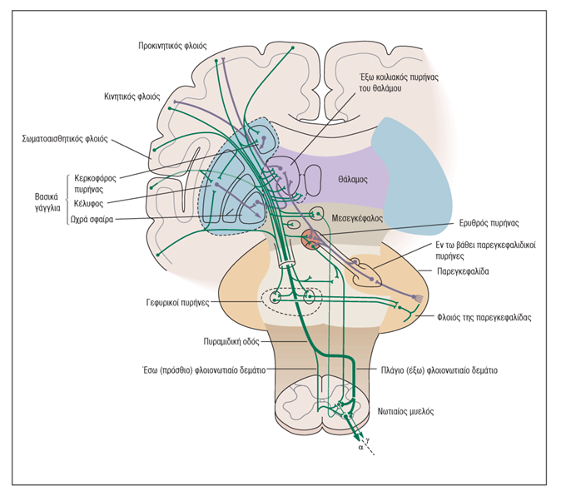
ΤΕΛΙΚΗ ΚΟΙΝΗ ΟΔΟΣ
… ο μόνος εκτελεστής είναι ο μυς, είτε πρόκειται για το ψιθύρισμα μιας συλλαβής είτε για την υλοτόμηση ενός δάσους.

